Slide 1

Monitorización de actividad de gases
UAM - Proyecto de Fund. Aprendizaje Automático - 2020/2021
David Cabornero Pascual
david.cabornero@estudiante.uam.es
José Manuel Chacón Aguilera
josem.chacon@estudiante.uam.es
Mario García Pascual
mario.garciapascual@estudiante.uam.es
Alejandro Santorum Varela
alejandro.santorum@estudiante.uam.es
Notes:
Buenas Tardes, mi nombre es José Manuel y estos son mis compañeros; Alejandro, David y Mario.

Slide 2

Contenido
Definición del proyecto
Análisis exploratorio de los datos
Preprocesamiento de los datos
Datasets utilizados
Métodos de clasificación
Resultados obtenidos
Conclusiones
David Cabornero Pascual
david.cabornero@estudiante.uam.es
Mario García Pascual
mario.garciapascual@estudiante.uam.es
José Manuel Chacón
josem.chacon@estudiante.uam.es
Alejandro Santorum Varela
alejandro.santorum@estudiante.uam.es
/22
Notes:
YO ESTA DIAPO LA QUITARÍA.

Slide 3


Definición del proyecto
Modificación de Atributos
Desarrollo constante iterando las fases habituales de un proyecto de aprendizaje automático.
Objetivo: modelar la monitorización de gases a tiempo real a través de varios sensores
Creación del Modelo
Validación
Uso de varios modelos de la librería de Scikit-learn
David Cabornero Pascual
david.cabornero@estudiante.uam.es
Mario García Pascual
mario.garciapascual@estudiante.uam.es
José Manuel Chacón
josem.chacon@estudiante.uam.es
Alejandro Santorum Varela
alejandro.santorum@estudiante.uam.es
/22
Notes:
Nuestro proyecto consiste en la detección de estímulos gaseosos y su clasificación en tiempo real en tres posibles clases.
Hemos seguido el esquema de desarrollo habitual de un proyecto de Machine Learning. Iterando las fases del esquema hasta conseguir un resultado aceptable en la validación. Cabe destacar que con “aceptable” no solo buscamos una precisión alta sino un buen desempeño en todas las clases, por tanto no solo miraremos la precisión sino que también nos fijaremos en el F1-score, que nos da el rendimiento ponderado a cada clase.
Para la codificación del proyecto usaremos la librería sk-learn. Probando diferentes modelos.

Slide 4
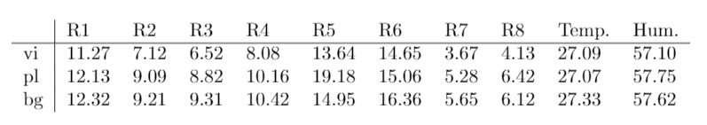
Análisis exploratorio de los datos
100 series temporales con mediciones de 10 sensores.
3 clases a distinguir: vino, plátano y background.
Desbalance de ejemplos de cada clase.
Background -> 79.99 %
Vino -> 11.57 %
Plátano -> 8.44 %
David Cabornero Pascual
david.cabornero@estudiante.uam.es
Mario García Pascual
mario.garciapascual@estudiante.uam.es
José Manuel Chacón
josem.chacon@estudiante.uam.es
Alejandro Santorum Varela
alejandro.santorum@estudiante.uam.es
/22
Notes:
Disponemos de 100 series temporales con mediciones de 10 sensores, todas estas series tienen definido un comienzo y un final de estímulo. Debemos ser capaces de discernir en tiempo real qué tipo de estímulo se produce en la serie, a distinguir; Vino, Plátano o Background (que es ruido de fondo, e.d. NO estímulo).
Es importante comentar el porcentaje desbalanceado de las clases, habiendo mucho más background que cualquier otra. Esto produce una tendencia a predecir bien sólo la clase mayoritaria siendo un reto importante de este proyecto el predecir correctamente los estímulos de vino y el plátano.

Slide 5
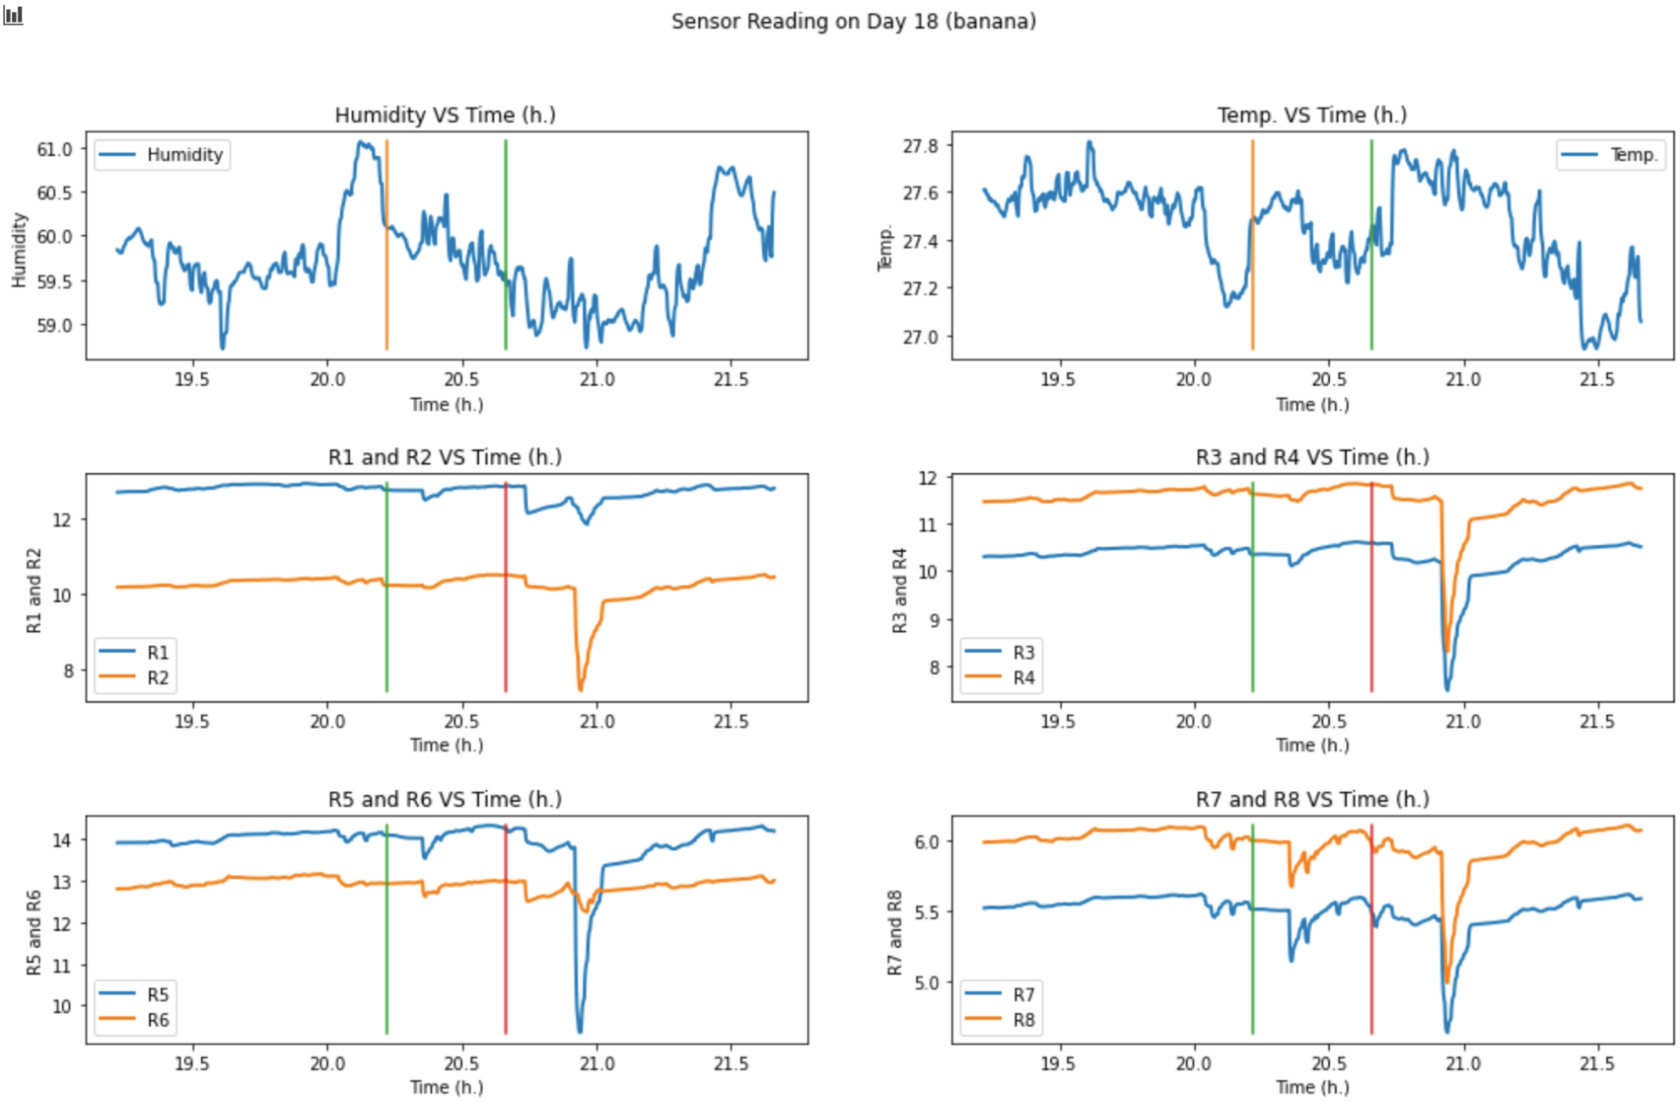
El gran reto
David Cabornero Pascual
david.cabornero@estudiante.uam.es
Mario García Pascual
mario.garciapascual@estudiante.uam.es
José Manuel Chacón
josem.chacon@estudiante.uam.es
Alejandro Santorum Varela
alejandro.santorum@estudiante.uam.es
/22
Notes:
Los datos proporcionados no parecen tener bien definidos los comienzos y finales de los estímulos. En esta gráfica el estímulo debería comenzar en [20.3] y finalizar en [20.9].(LASER, NO LEER LOS NÚMEROS.)
Podemos observar que incluso para un humano es difícil clasificar muestras de plátano, ya que las gráficas de este estímulo son muy planas y a priori se confunden con background.

Slide 6
Tratamiento de datos
Corrección inicio y final de los estímulos.
Estandarización los datos si es necesario.
Síntesis de datos nuevos de las clases minoritarias.
No mezclar lecturas de la misma serie en el train y test set.
La precisión no es suficiente para validar con clases desbalanceadas.
Uso adicional de F1-Score.
Evitar fuerte dependencia de la probabilidad a priori.
David Cabornero Pascual
david.cabornero@estudiante.uam.es
Mario García Pascual
mario.garciapascual@estudiante.uam.es
José Manuel Chacón
josem.chacon@estudiante.uam.es
Alejandro Santorum Varela
alejandro.santorum@estudiante.uam.es
/22
Notes:
Como hemos visto en la diapositiva anterior, los datos están “sucios” y por tanto necesitamos realizar un preprocesamiento de los mismos. Junto a la corrección de estímulos hemos estandarizado los datos cuando fuese necesario y también hemos creado datos “artificiales” de clases minoritarias con la técnica SMOTE .
Queremos destacar algunos errores que tuvimos al comienzo del proyecto, ya que a raíz de la corrección de los mismos aprendimos valiosas lecciones. Para la partición de test/train debemos tomar series temporales disjuntas para no producir sobre-ajuste. Además la precisión no es una buena medida de la calidad del clasificador debido al desbalanceo de clases, por este mismo motivo debemos evitar modelos con fuerte dependencia de la probabilidad a priori ya que su convergencia tenderá a predecir siempre la clase mayoritaria, e.d Background.

Slide 7
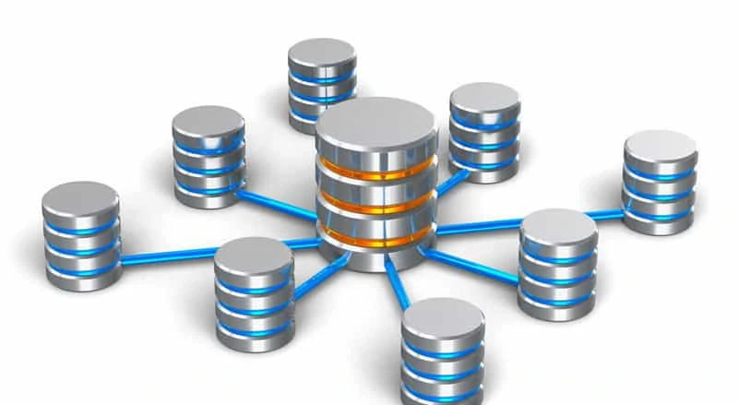
Datasets utilizados
Dataset original
Dataset con estímulos corregidos
Dataset de ventanas móviles (~2 mins)
Dataset con secuencias de muestras (~2 mins)
Uso de SMOTE: síntesis de clases minoritarias
David Cabornero Pascual
david.cabornero@estudiante.uam.es
Mario García Pascual
mario.garciapascual@estudiante.uam.es
José Manuel Chacón
josem.chacon@estudiante.uam.es
Alejandro Santorum Varela
alejandro.santorum@estudiante.uam.es
/22

Slide 8

Modelos de clasificación
Redes neuronales y Bagging
Métodos Kernel y Bagging
Conjuntos de árboles de decisión:
Random Forest
Boosting
Redes convolucionales
Redes recurrentes
David Cabornero Pascual
david.cabornero@estudiante.uam.es
Mario García Pascual
mario.garciapascual@estudiante.uam.es
José Manuel Chacón
josem.chacon@estudiante.uam.es
Alejandro Santorum Varela
alejandro.santorum@estudiante.uam.es
/22

Slide 9
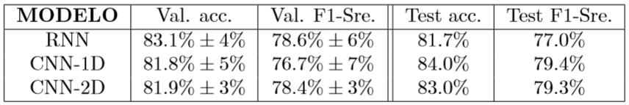
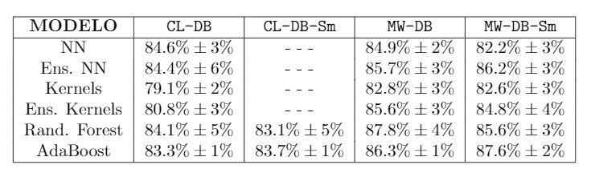
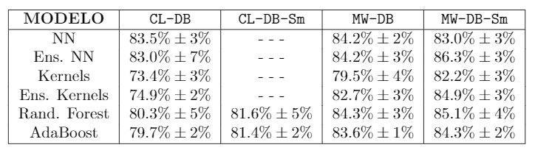
Resultados obtenidos
Precisión
Mejora usando ventanas.
Mejor rendimiento con ensembles.
La élite se sitúa en torno al 86-88%.
F1-Score
David Cabornero Pascual
david.cabornero@estudiante.uam.es
Mario García Pascual
mario.garciapascual@estudiante.uam.es
José Manuel Chacón
josem.chacon@estudiante.uam.es
Alejandro Santorum Varela
alejandro.santorum@estudiante.uam.es
/22

Slide 10
Resultados obtenidos II
Con el uso de SMOTE el vino es claramente diferenciable.
SMOTE potencia el rendimiento en el estímulo banana.
Bagging de redes neuronales aportan los mejores resultados.
David Cabornero Pascual
david.cabornero@estudiante.uam.es
Mario García Pascual
mario.garciapascual@estudiante.uam.es
José Manuel Chacón
josem.chacon@estudiante.uam.es
Alejandro Santorum Varela
alejandro.santorum@estudiante.uam.es
/22

Slide 11

Conclusiones
Aumento del F1-Score con ventanas y SMOTE.
Mejores clasificadores:
Random Forest
Bagging con Redes Neuronales
Siguientes pasos:
Nueva recolección de atributos
Pulir modelos más complejos
David Cabornero Pascual
david.cabornero@estudiante.uam.es
Mario García Pascual
mario.garciapascual@estudiante.uam.es
José Manuel Chacón
josem.chacon@estudiante.uam.es
Alejandro Santorum Varela
alejandro.santorum@estudiante.uam.es
/22

Slide 12
¡Gracias por su atención!
David Cabornero Pascual
david.cabornero@estudiante.uam.es
Mario García Pascual
mario.garciapascual@estudiante.uam.es
José Manuel Chacón Aguilera
josem.chacon@estudiante.uam.es
Alejandro Santorum Varela
alejandro.santorum@estudiante.uam.es
Gonzalo Martínez Muñoz
gonzalo.martinez@uam.es

